Slide 1
DDBMS中期设计
组长：涂荐泓
组员：李晓桐，罗尹清

Slide 2
Environment
Coding environment：VSCode，C++
Metadata management：Etcd
Data transfer：gRPC
Site deployment ：WSL*3

Slide 3
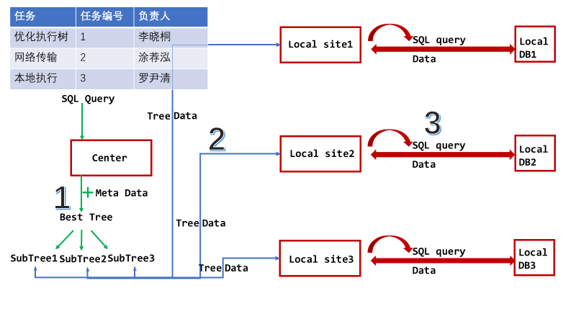
Work assignment

Slide 4
Metadata design

Slide 5
Metadata design

Slide 6
Metadata design
🌰
Key | Value | Example
/gdd_table | table-name | </gdd_table,”publisher, customer, book , order“>
/gdd_table/publisher | attri-name | </gdd_table/publisher,”id,name,nation”>
/gdd_table/publisher/id | attri-type | </gdd_tablepublisher/id,int>
/gdd_table/publisher/name | attri-type | </gdd_table/publisher/name,string>
/gdd_table/publisher/nation | attri-type | </gdd_table/publisher/nation,string>
/gdd_table/publisher/desc/id | description | </gdd_table/publisher/desc/id,”The ID of oublisher”>
/gdd_table/publisher/desc/name | description | </gdd_table/publisher/desc/name,”…”>
/gdd_table/publisher/desc/nation | description | </gdd_table/publisher/desc/nation,”…”>
/gdd_key/publisher | primary-key | </gdd_key/publisher,”id”>
/part_schema/publisher | H/V | </part_schema/publisher ,”H”>
/part_schema/publisher/H | associated attri | </part_schema/publisher/H,”id,nation”>
/part_info/publisher | num of fragments | </part_info/publisher,4>

Slide 7
Metadata design
🌰
Key | Value | Example
/part_info/publisher/publisher.1 | condition | </part_info/publisher/p.1,”id<104000 and nation=’PRC’”>
/part_info/publisher/publisher.2 | condition | </part_info/publisher/p.2,”id<104000 and nation=’USA’”>
/part_info/publisher/publisher.3 | condition | </part_info/publisher/p.3,”id>=104000 and nation=’PRC’”>
/part_info/publisher/publisher.4 | condition | </part_info/publisher/p.4,”id>=104000 and nation=’USA’”>
/size/publisher.1 | size | </part_info/publisher/p.1,int >
/size/publisher.2 | size | </part_info/publisher/p.2,int >
/size/publisher.3 | size | </part_info/publisher/p.3 ,int >
/size/publisher.4 | size | </part_info/publisher/p.4,int >
/part_site/ publisher.1 | position | </part_site/ publisher.1,s1>
/part_site/ publisher.2 | position | </part_site/ publisher.2,s2>
/part_site/ publisher.3 | position | </part_site/ publisher.3,s3>
/part_site/ publisher.4 | position | </part_site/ publisher.4,s4>

Slide 8
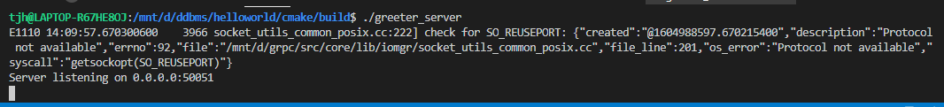

gRPC
🌰
Asynchronous + stream transmission
Example of “Hello world”
Server：WSL
Client：193

Slide 9
Time schedule
日期 | 涂荐泓 | 李晓桐 | 罗尹清
12-18 | gRPC，Etcd | WSL+MYSQL 画图API调用 | WSL + MYSQL
19-25 | Metadata Interface | PASER INITIAL | CONNECTOR
26-2 | Transfer Interface | PARSER INSERT/DELETE | LOAD EXECUTOR
3-9 | Transfer | PASER SELECTOR | INSERT/ELETE EXECUTOR
10-16 | Transfer |  | SELECT EXECUTOR

Slide 10
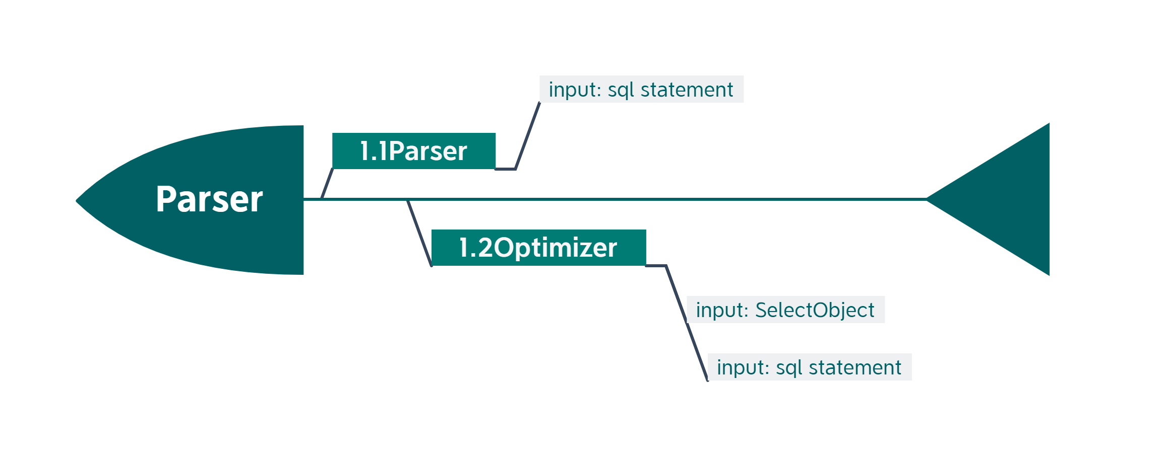
Parser & Optimizer
李晓桐
Notes:
我的工作分为2个部分
Parser: 功能。。。
Optimizer: 功能。。。

Slide 11
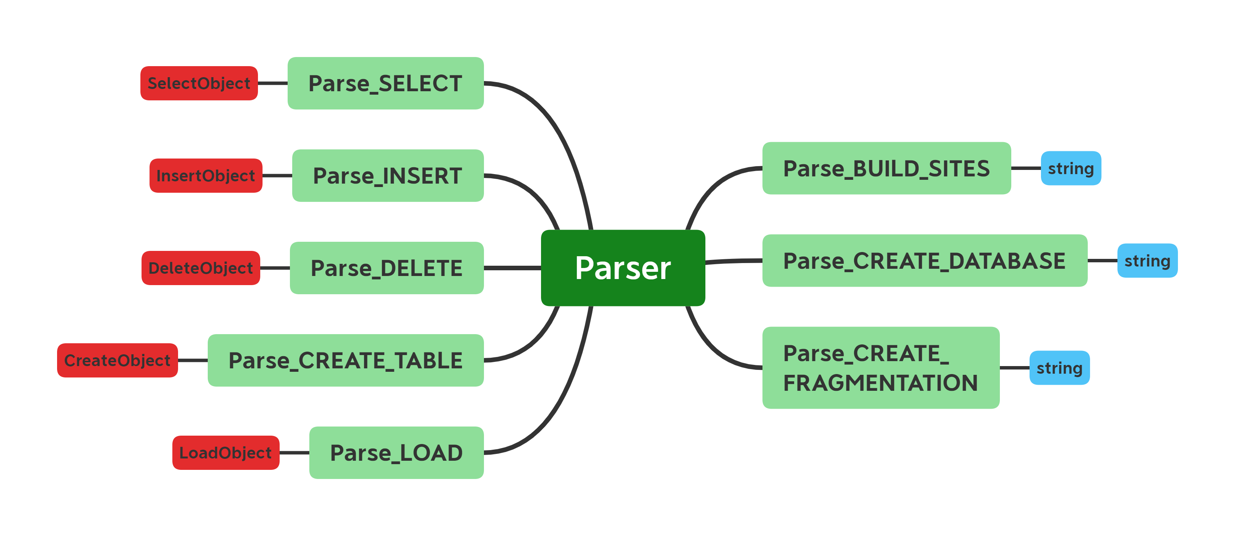
1.1-Parser
SQL Statement
Checker
Notes:
颜色解释
SelectObject 返回结果后面重点解释
DeleteObject/InsertObject/CreateObject 返回结果的结构体里只有site 和对应的sql_statement
LoadObject返回的结果中除了site 以及对应Sql_statement以外，还应有文件路径，和table名字

Slide 12
1.1-Parser
// 将BUILD_SITES类sql_statement解析成多条子指令，同步至ETCD
string Parse_BUILD_SITES(string sql_statement) {
return result;
}
// 将CREATE_DATABASE类sql_statement,同步至ETCD
string Parse_CREATE_DATABASE(string sql_statement) {
return result;
}
// 将CREATE_FRAGMENTATION类sql_statement同步至ETCD
string Parse_CREATE_FRAGMENTATION(string sql_statement) {
return result;
}

Slide 13
1.1-Parser
// 将CREATE_TABLE类sql_statement解析成多条子指令，传给各个site
CreateObject Parse_CREATE_TABLE(string sql_statement) {
return result;
}
// 将INSERT类sql_statement解析成多条子指令,传给各个site
InsertObject Parse_INSERT(string sql_statement) {
return result;
}
// 将DELETE类sql_statement解析成多条子指令,传给各个site
DeleteObject Parse_DELETE(string sql_statement) {
return result;
}
// 将SELECT类sql_statement解析成多条子指令,形成一个树结构,传给各个site
SelectObject Parse_SELECT(string sql_statment) {
return result;
}
// 将LOAD类sql_statement解析成多条子指令,形成多条子指令,传给各个site
LoadObject Parse_LOAD(string sql_statement) {
return result;
};

Slide 14
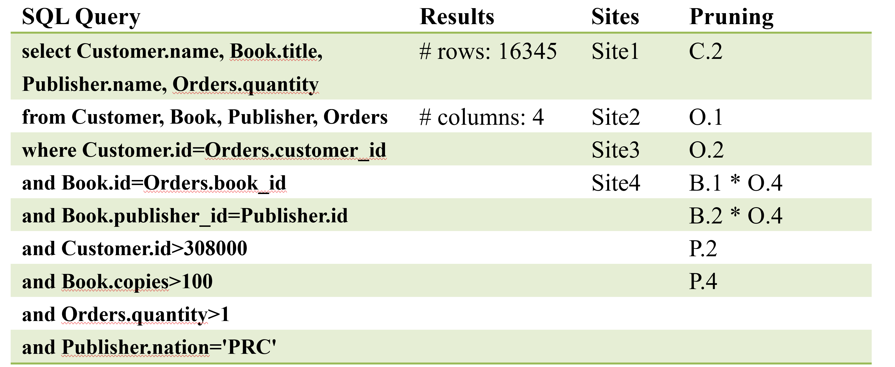
1.1-Parse_SELECT
🌰
struct TREE {
int Nodeid;
int Child1id;
int Child2id;
int Child3id;
int Child4id;
int Parentid;
INFO info;
};
struct SelectObject {
int tree_id;
TREE* root;
};
Output

Slide 15
1.1-Parse_SELECT
🌰
步骤 | TABLE1 | TABLE2 | TABLE3 | TABLE4
Get TABLE | Customer C1 C2 | Book [id] B1 B2 B3 | Publisher [nation/id] P1 P2 P3 P4 | Orders [cid/bid] O1 O2 O3 O4
Get COLUMN | name SIG id>308000 | title id publisher_id SIG copies>100 | name id SIG nation | SIG quantity > 1 SIG customer_id > 308000 book_id SIG quantity

Slide 16
1.1-Parse_SELECT
🌰
Get DATA | C1 | SIG copies >100 B1 B2 B3 | P1 P3 | SIG quantity > 1 SIG customer_id > 308000 O3 O4

Slide 17
1.1-Parse_SELECT
🌰
Get TREE COMMON FILTER PI & SIG JOIN | C1 = SIG(C1, id>308000) (1,X,X,X,X,C1) (2,1,X,X,X,SIG) | (3,X,X,X,X,B1) (4,X,X,X,X,B2) (5,X,X,X,X,B3) (6,3,X,X,X,SIG) (7,4,X,X,X,SIG) (8,5,X,X,X,SIG) JOIN(B,O) B1 O3 B2 O4 B3 3*2个原始谓词 根据分块信息 META DATA 可以删减成 (B1,O3) (B2,O3) (B3,O3) (B3,O4) (15,6,13,X,X,JOIN) (16,7,13,X,X,JOIN) (17,8,13,X,X,JOIN) (18,8,14,X,X,JOIN) (19,15,16,17,18,UNION) | (9,X,X,X,X,P1) (10,X,X,X,X,P3) JOIN(B,P) (20,19,9,X,X,JOIN) (21,19,10,X,X,JOIN) (22,20,21,X,X,UNION) | (11,X,X,X,X,O3) (12,X,X,X,X,O4) (13,11,X,X,X,SIG) (14,12,X,X,X,SIG) JOIN(C,O) (23,22,2,X,X,JOIN)

Slide 18
1.1-Parser_SELECT
🌰
FINAL PI FILTER | (24,23,X,X,X,PI)

Slide 19
1.1-Parse_SELECT
TABLES = GetTABLE(sql_statement) COLUMNS=GetCOLUMN(sql_statement) DATA=GetDATA(TABLES, COLUMNS, METADATA) SelectObject=GetTREE(DATA,sql_statement, METADATA) SelectObject=FinalPI(SelectObject)
GetTABLE(sql_statement) | GetTABLE(sql_statement) line = GetTABLEline (sql_statment); TABLES=Split(line) for table in TABLES: TABLES_FRAGNUM=getTableFragNum(table); for num in TABLES_FRAGNUM: TABLES_FRAGM=getTableFragCondition(TABLES,num); MEM_TABLES.append(TABLES_FRAGM);
GetCOLUMN(sql_statement) | GetCOLUMN(sql_statement) line = GetCOLUMNline(sql_statement); COLUMNS=split(line) MEM_COLUMNS.append(COLUMNS);
GetDATA(TABLES, COLUMNS, METADATA) | GetDATA(TABLES, COLUMNS, METADATA) for table in TABLES: for column in COLUMNS: data= CreateNode(nodeid,null,null,null,null,null,INFO)
GetTREE(DATA, sql_statement, METADATA) | GetTREE(DATA, sql_statement, METADATA) for where in WHERE: CreateNode(where, DATA, METADATA)
FinalPI(SelectObject) | FinalPI(SelectObject) SelectObject = Pi(SelectObject);

Slide 20
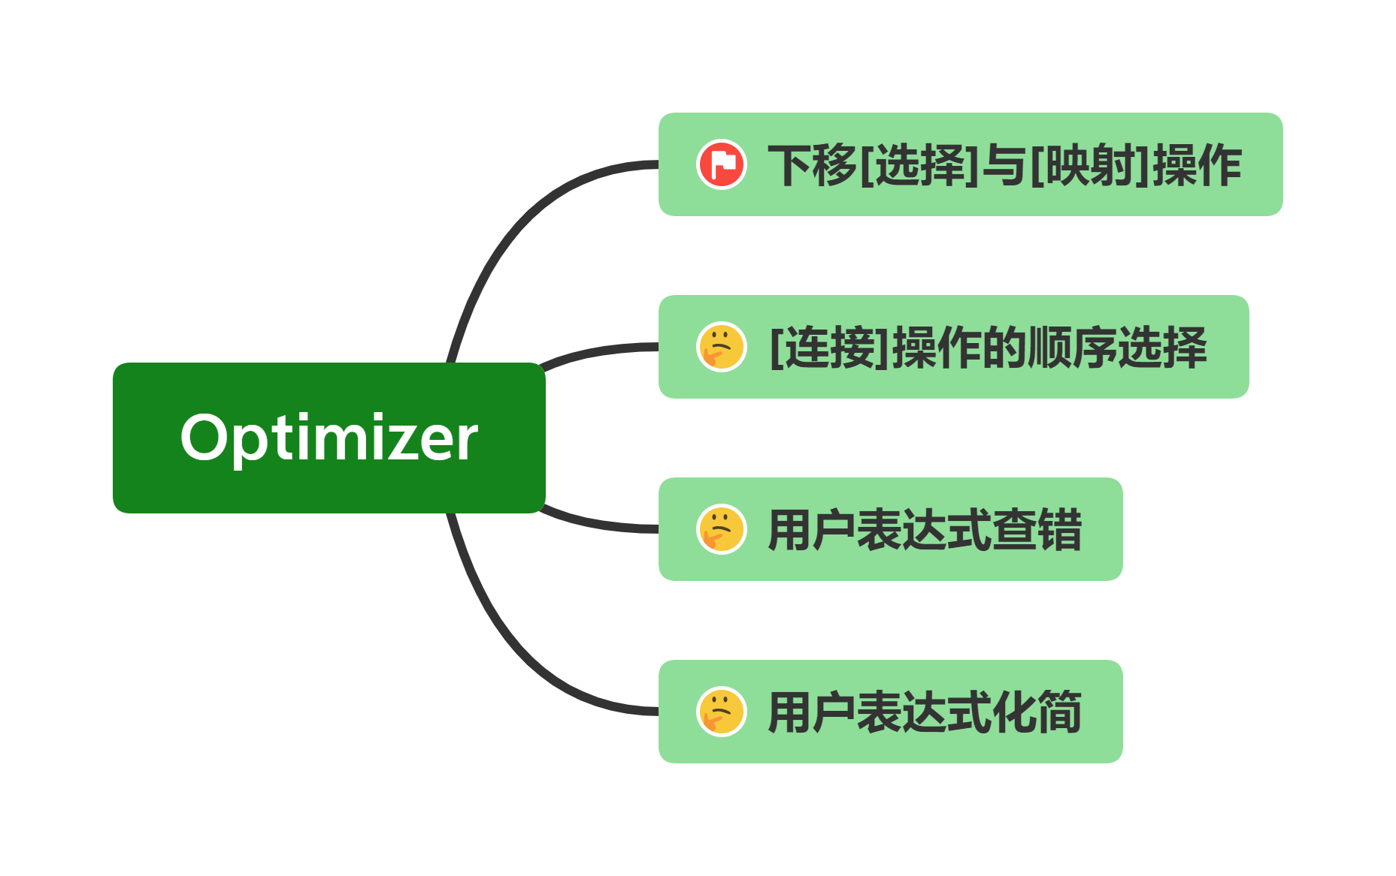
1.2-Optimizer

Slide 21
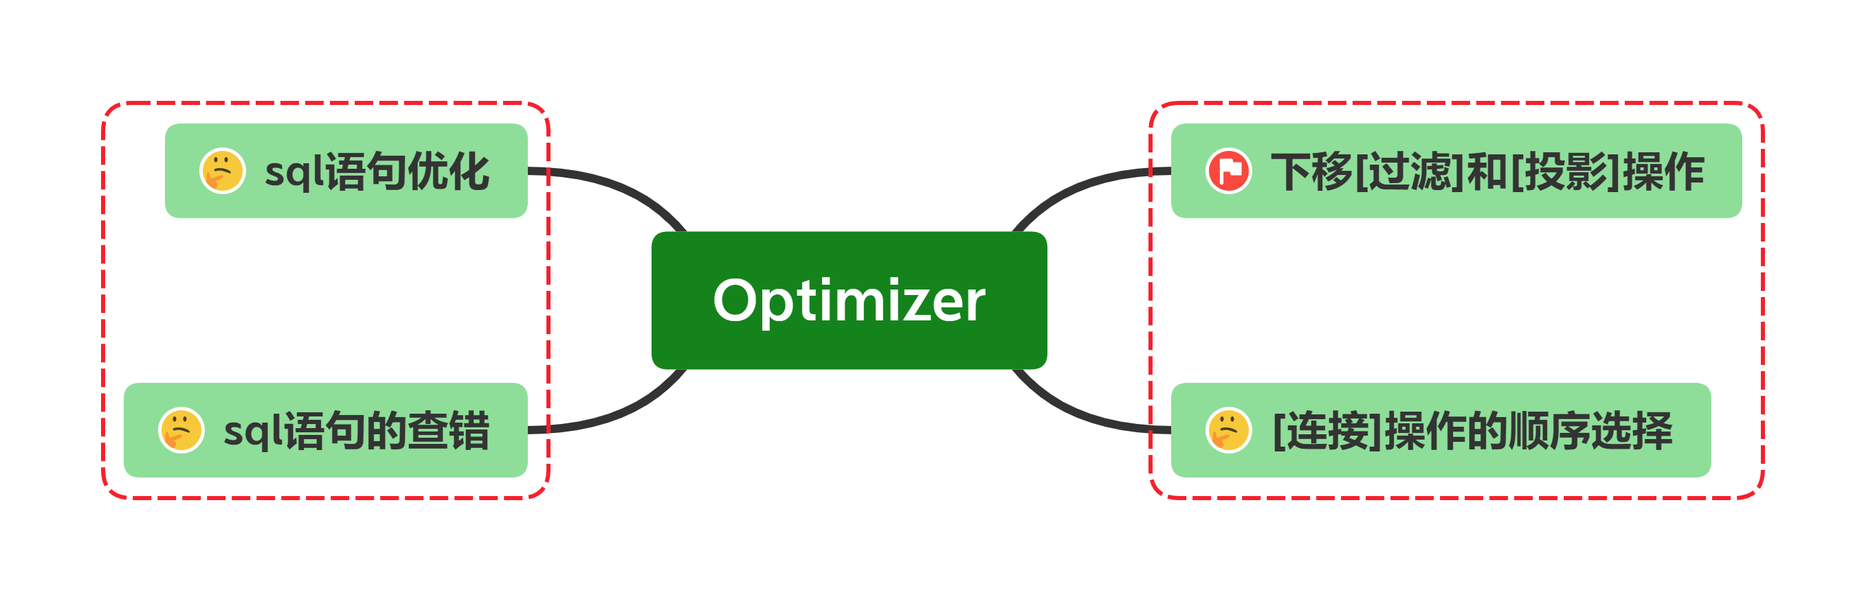
1.2-Optimizer
Before parser
After parser
Notes:
🔺Before parser
Sql 语句的查错
初步的思路是判断输入的sql语句是否满足句式select table.column from table where blablabla，最终得到一个True or False的结果
实现层面代码目前的端口初步设定为Check_SQL(sql_statement) 只是一个初步的端口，还没和队友合所以没写在这里
Sql语句的优化
这部分优化目前还暂时没有仔细考虑，初步的思路是一个逻辑判断，对where的[过滤]语句进行集合运算操作，从而得到优化后的sql语句
🔺After parser
针对过滤合投影的操作是已经实现了的
连接操作的顺序选择，目前还没有实现，目前的Parser只能实现多个join一个一个进行，而且每次join完结果要合并在一起后再继续下一轮的JOIN操作

Slide 22
Local site1
SQL query
Local DB1
Data
SQL Query
3
Data
Tree
2
SQL query
Local DB2
Center
Local site2
Data
1
👌
➕Meta Data
Best Tree
Tree
Data
SQL query
Local DB3
SubTree1
SubTree2
SubTree3
Local site3
Tree
Data
Data

Slide 23
Connector & Executor
罗尹清
Notes:
这部分是执行，其实最好的就是写出来能跑。目前我设计了接口和伪代码。

Slide 24
Connector
C++ & Mysql
Problem: Data Structure
SQL query
Executor
Mysql
Data,
OK or FAIL,
Time spent
Notes:
Connector的意思就是连接本地数据库的函数，主要实现的功能就是我传进去一个SQL，能拿到本地数据库返回的结果，是否成功，以及花费的时间，因为这三条都是benchmark要求的。这里主要参考的是mysql的C++接口。但是现在我们考虑到GRPC能传输的数据类型有限，所以我还需要将返回的结果重构成更简洁的数据结构。

Slide 25
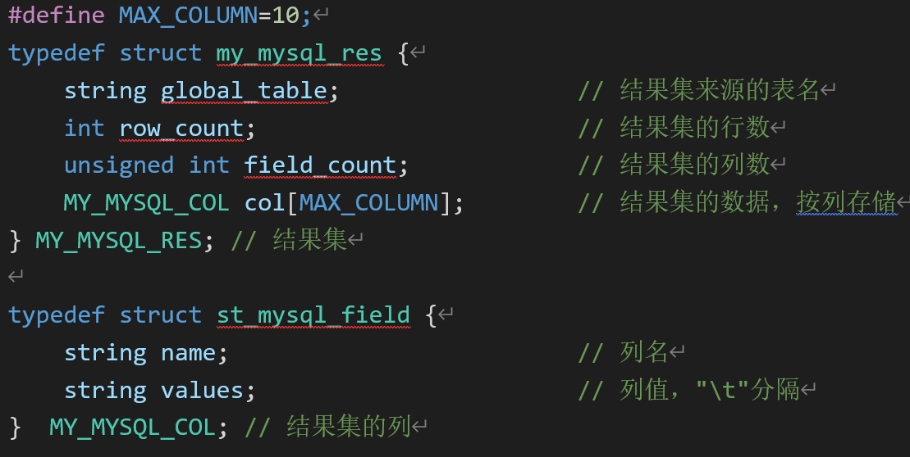
MY_MYSQL_RES
Notes:
这个数据结构包括这些主要信息，表名是为了我能随时从ETCD拿到schema去存临时表，而不需要传输schema；行列数目是我们benchmark的要求；数据我们参考了spark决定按列存储，用了原始文档的分隔符”\t”。

Slide 26
Executor
Requirements:
Execute the query or query tree
Time and volume of every step
Query(INSERT/DELETE): RPC + connector
Query(LOAD):
Fragmentation in memory
Fragmentation utilizing Mysql
Query tree(SELECT)
Broadcast through ETCD
Recursive function passing sub query tree
Notes:
执行阶段主要有两点要求，一是能按计划返回tuples，二是能统计每一步的时间和数据量。普通的SQL语句直接通过RPC调用connector就可以完成。数据导入的时候，我们可以选择直接在内存中手动写分片函数，但是我考虑到分片条件看起来就像是查询语句，于是想到借助Mysql完成，这样就可以利用上Mysql的本地查询优化模块。但是一整棵查询树的执行就需要一点设计了。我们一开始想到把整棵查询树通过ETCD同步，然后每个站点调度执行，后来我们想到，可以利用递归函数，只传递子树，并且直接连调度一起完成了。

Slide 27
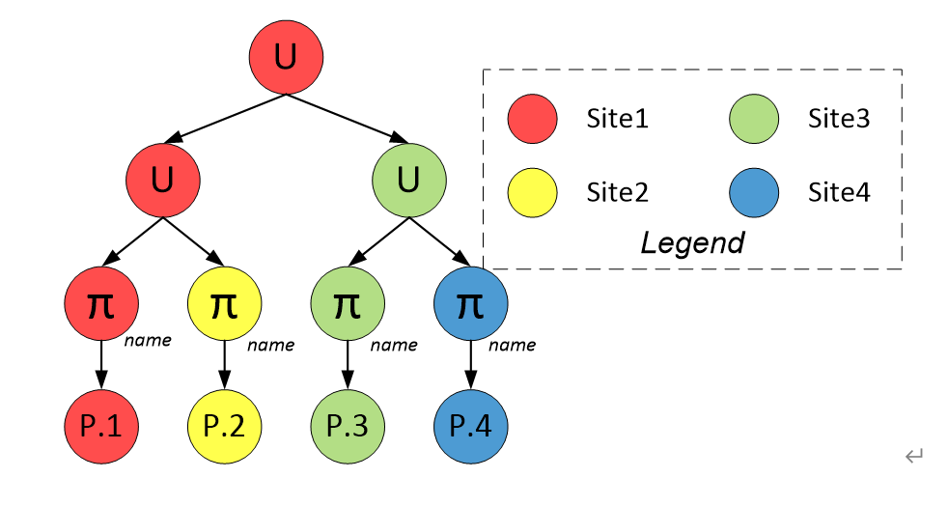
Recursive function passing sub query tree
🌰
Input：query tree
Output: the result of query tree
Name: QueryExecutor
If root is not leaf node:
For node in sub-nodes:
If node on same site:
QueryExecutor(sub-tree)
Else:
RPC(site, QueryExecutor(sub-tree))
Execute Operator of root
Return result
Else:
Execute Operator of root
Return result

Slide 28
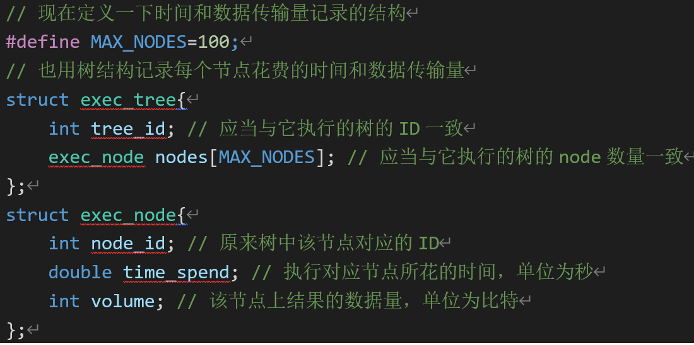
Executor
Requirements: time and volume of every step
Notes:
现在我们来看第二点要求，执行时间和数据传输量，由于我们之前的设计就是一个节点一个函数，所以只要在每个函数执行时记录所花时间和生成的数据量，与查询树的每一个node一一对应起来，我们就可以获得一个含有时间和数据量的执行信息树，最后进行分析或者加总也比较方便，因此我们定义这样一个执行树的结构。

Slide 29
Q&A

